Slide 1
Niveau 1 · Deel 06
Domain-Driven Design — deel 6
Aggregate: de consistentiegrens — Niveau 1: fundament · voorbereiding op de iSAQB Advanced-module DDD

Slide 2
Terugblik deel 5
Entity en value object: identiteit versus waarde
Openstaande vraag: moet alles wat verandert, ook samen veranderen?

Slide 3
Twee medewerkers werken tegelijk aan hetzelfde dossier.
Beide wijzigingen zijn op zichzelf correct.
Toch gaat er iets mis.
Wat, denk je — en hoe voorkom je het?
*(Antwoorden op de flap. We komen er aan het eind van dit deel op terug.)*

Slide 4
Waar we het over gaan hebben
Wat een aggregate is
De aggregate root
Twee manieren om de grens verkeerd te trekken
De aggregaatschets

Slide 5
De casus
Corné vertelt een incident: twee medewerkers, één dossier,
twee wijzigingen die elkaar overschreven.

Slide 6
Wat er gebeurde
09:14 — adreswijziging verwerkt
09:16 — bedragscorrectie verwerkt
09:19 — bedragscorrectie overschrijft het volledige dossier
09:41 — brief verstuurd naar het oude adres

Slide 7
"Ze werkten allebei gewoon hun eigen taak af.
Maar het dossier klopte er niet meer bij."
— Corné Pauwels

Slide 8
Rutgers eerste voorstel
"Laten we alles in één groot record onderbrengen.
Dan kan dit nooit meer gebeuren."

Slide 9
"Dan kan straks niemand meer iets aanpassen
zonder het hele dossier te claimen.
Dat lost het ene probleem op
en maakt een nieuw probleem."
— Tijmen Oosterhuis

Slide 10
"Welke dingen moeten altíjd tegelijk kloppen —
en welke mogen best uit de pas lopen
zonder dat het een probleem is?"
— Saïda Fontein

Slide 11
Wat een aggregate is
Een cluster van entity's en value objects
dat het domein als één geheel behandelt
wanneer het om consistentie gaat.
Alles binnen de grens verandert samen — of niet.

Slide 12
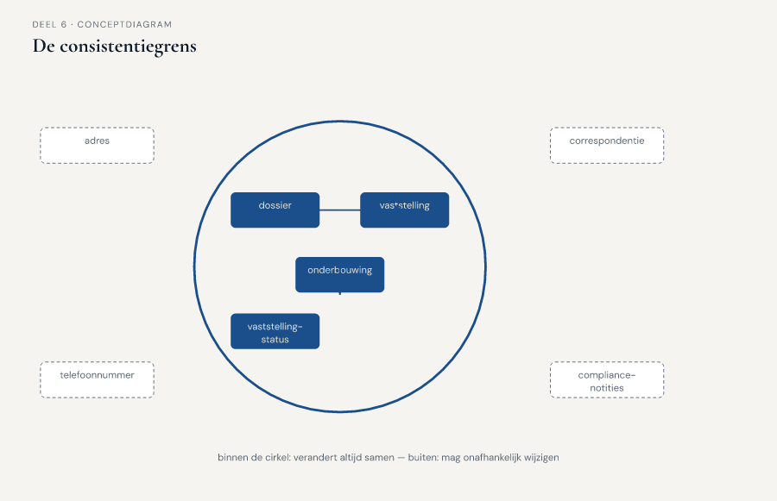
Figuur 6-1
Een cirkel om een cluster objecten heen — dicht opeengepakt binnen de grens, los daarbuiten

Slide 13
De aggregate root
Eén entity per aggregate is de toegangspoort.
Alle wijzigingen lopen via de root.
Niets binnen de grens wordt van buitenaf rechtstreeks aangepast.

Slide 14
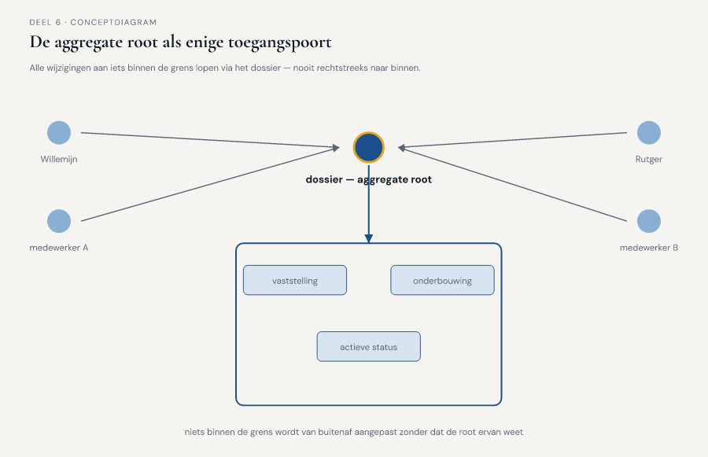
Figuur 6-2
De root als enige toegangspoort — alle pijlen lopen erlangs

Slide 15
Niet elke entity kan root zijn
De root vertegenwoordigt de identiteit van het geheel
en bewaakt de regels die over het geheel gaan.
Bij het Nabestaandenloket: het dossier.

Slide 16
Denkfout 1: te groot
Alles bij elkaar vegen wat "erbij hoort".
Gevolg: niemand kan meer iets kleins wijzigen
zonder het hele geheel te claimen.

Slide 17
Denkfout 2: te klein
Alles los van elkaar laten, zonder garantie.
Gevolg: precies Corné's incident.

Slide 18
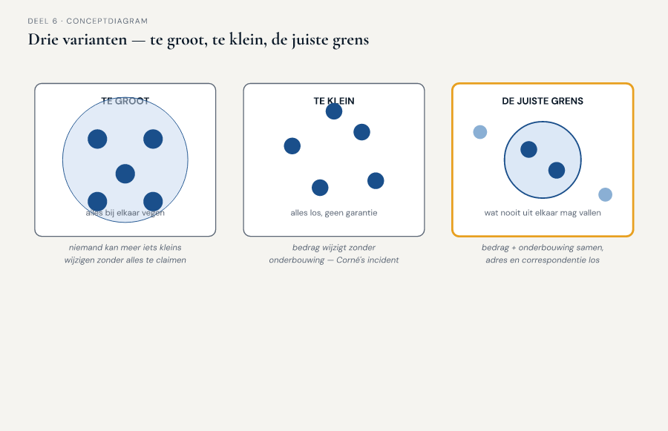
Figuur 6-3
Drie varianten — te groot, te klein, de juiste grens — met de consequentie ernaast

Slide 19
De juiste vraag
Niet: "wat hoort bij elkaar?"
Wel: "wat moet gegarandeerd samen kloppen?"

Slide 20
Vuistregel
Kies, bij twijfel, de kleinere aggregate.
Elke entity die je toevoegt,
is een entity die niet meer onafhankelijk wijzigt.

Slide 21
De werkvorm van dit deel
De aggregaatschets
Waar ligt de grens, wie is de root,
wat valt erbuiten?

Slide 22
De vier vragen
Welke objecten horen op het eerste gezicht bij elkaar?
Welke wijzigingen moeten gegarandeerd samen kloppen?
Wie wordt de aggregate root?
Wat valt buiten de grens, en waarom mag dat?

Slide 23
Veld 5: het veld dat het verschil maakt
Als we deze grens verkeerd trekken,
wat gaat er dan mis —
en wie merkt dat als eerste?

Slide 24
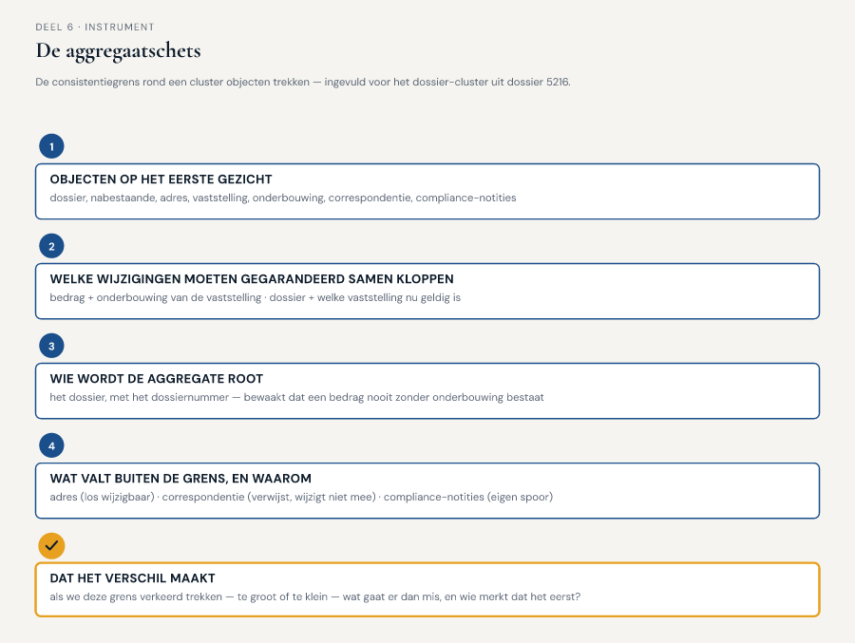
Figuur 6-4
Het invulblad — ingevuld voor het dossier-cluster van dossier 5216

Slide 25
De uitkomst
Root: het dossier (dossiernummer)
Binnen de grens: vaststelling + onderbouwing, actieve status
Buiten de grens: adres, correspondentie, compliance-notities

Slide 26
"Ik dacht dat het aggregate ging over wat bij elkaar hoort.
Het gaat over wat nooit uit elkaar mag vallen.
Dat is een veel kleinere vraag."
— Rutger Zeeman

Slide 27
Volgende keer
Deel 7 — het domain event:
hoe leg je vast wát er is gebeurd,
zonder het ooit te overschrijven?

